Slide 1
基于深度学习的多物体实时 跟踪方法研究与实现
姓名：何蔚然
导师：姚海龙

Slide 2
主要内容
研究背景
研究内容
研究方案
研究进展
实验测试
改进方向
参考文献

Slide 3
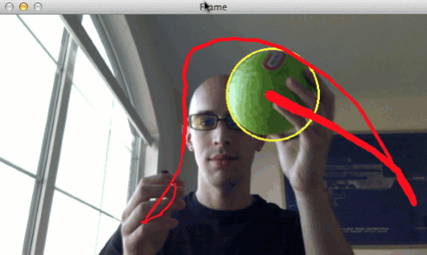
选题背景
计算机视觉四大难题
物体检测、识别、分割、追踪
物体追踪商用价值大
行人检测、智能驾驶……
安防领域
物体追踪仍有很大进步空间
传统算法配合深度学习
绝大部分算法不能实时

Slide 4
研究内容：基于深度学习的多物体追踪
问题1
单物体追踪：给定视频以及第一帧中所要追踪物体的包围盒，给出随后每一帧中对应物体的包围盒。
问题2
多物体追踪：预先定义所要追踪的物体类型集合（如行人），给定视频，给出每一帧中所有要追踪物体的包围盒。
本研究重点内容
Notes:
本算法普适性体现在学习框架上
针对不同种类物体，需要重新训练模型
目前不存在一劳永逸的技术

Slide 5
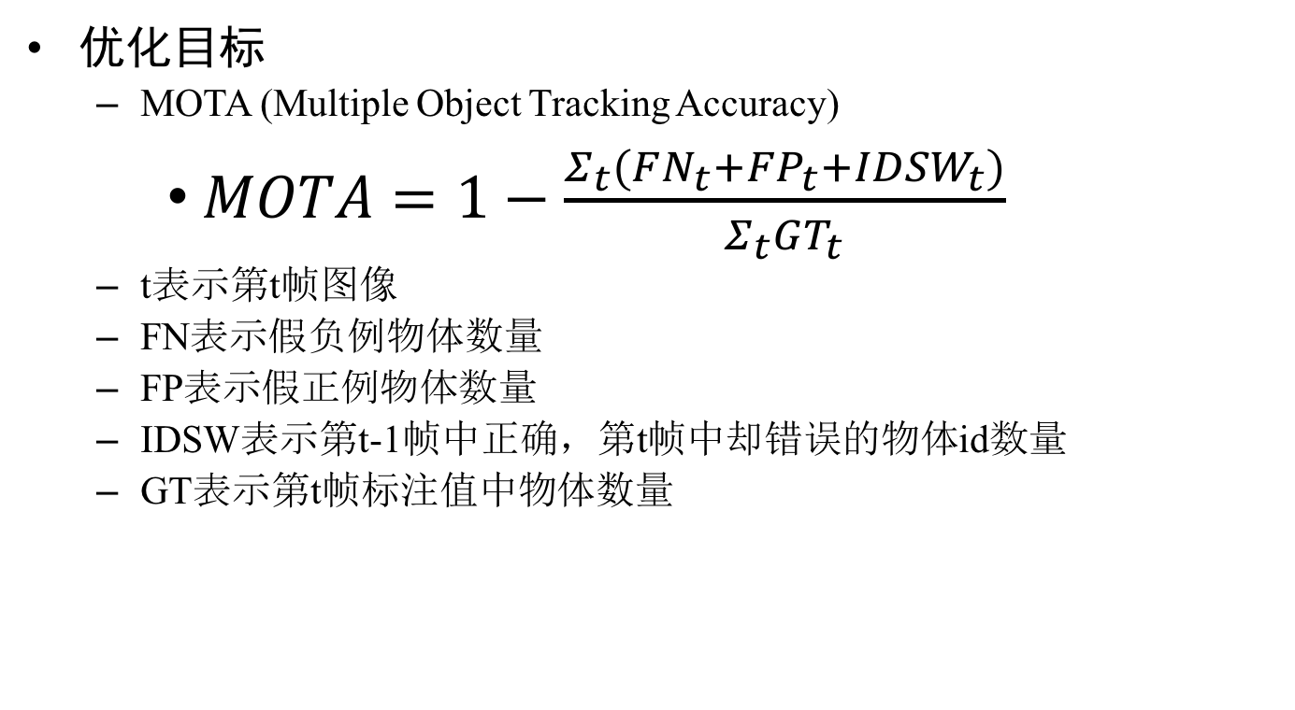
研究内容：基于深度学习的多物体追踪
优化目标
MOTA (Multiple Object Tracking Accuracy)
$MOTA=1−\frac{Σ_{t}(FN_{t}+FP_{t}+IDSW_{t})}{Σ_{t}GT_{t}}$
t表示第t帧图像
FN表示假负例物体数量
FP表示假正例物体数量
IDSW表示第t-1帧中正确，第t帧中却错误的物体id数量
GT表示第t帧标注值中物体数量

Slide 6
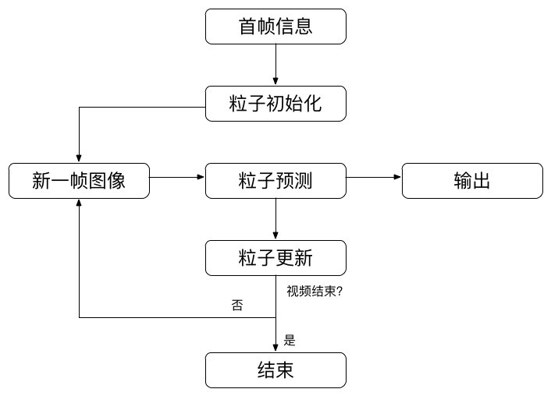
研究方案：单物体追踪（SOT）
使用蒙特卡洛粒子滤波
粒子即包围盒
算法流程
初始化
粒子评分（可扩展）
重采样
向下传播
结果输出
取最大评分粒子

Slide 7
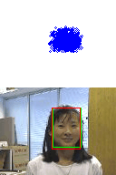
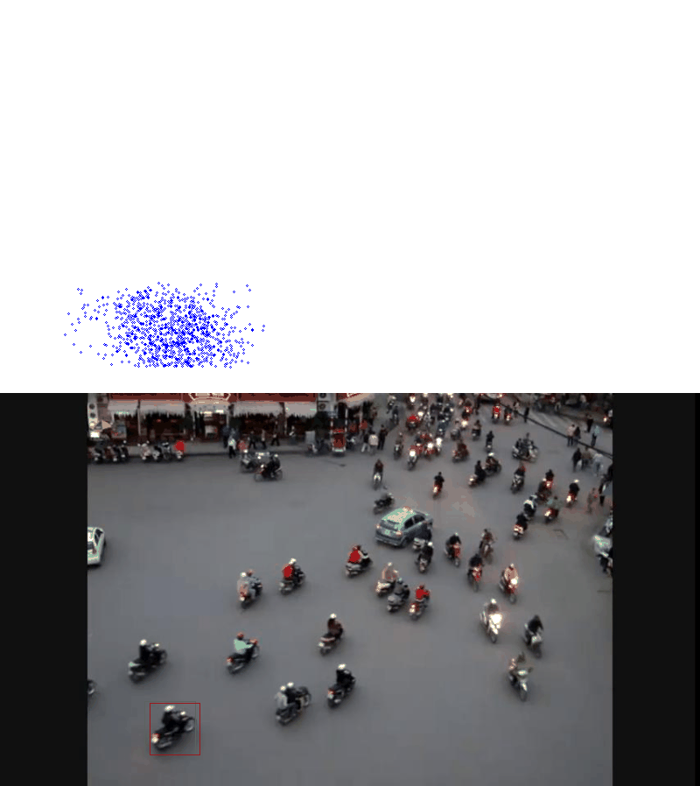
实验测试：SOT
已经实现蒙特卡洛粒子滤波方法，在ALOV数据集上定性测试

Slide 8
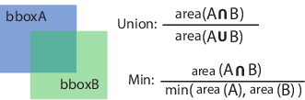
研究方案：SOT扩展MOT
算法变动
从取评分最大值粒子
到取评分超阈值粒子
非极大值抑制（NMS）
合并重复包围盒
本研究NMS算法流程
维护包围盒集合S
逐一枚举包围盒与S中包围盒计算IOU值
IOU小于阈值则加入S，否则舍弃当前枚举包围盒
图 3‑4 IOU定义公式
图 3‑5 NMS功能示例

Slide 9
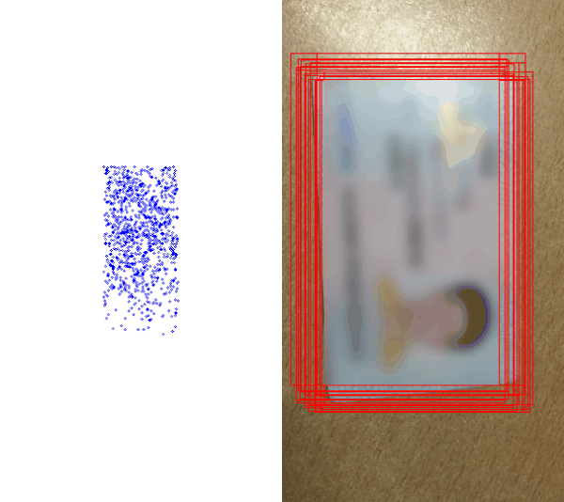
实验测试：SOT扩展MOT
右图已关闭NMS
评分绝对大小不稳定
严重制约算法准确率
运行效率低
单物体平均需要超过上千粒子
难以区分近距离物体
蒙特卡洛粒子先天劣势
结论：SOT能做MOT，但效果远不如最前沿技术

Slide 10
研究方案：多物体追踪（MOT）
主流算法框架
逐帧物体识别
帧间物体追踪
帧间追踪建模大同小异
单帧物体识别起决定性作用
利用业界最新成果，本研究首创实时在线算法

Slide 11
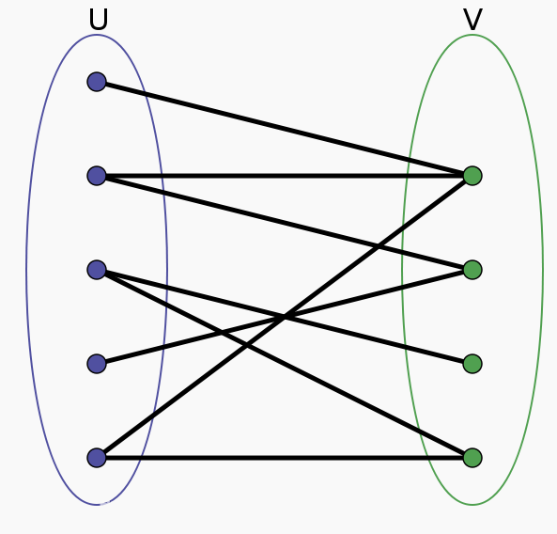
研究方案：MOT-帧间追踪
包围盒关联
U为前一帧包围盒集合
V为当前帧包围盒集合
对IOU超过阈值的点间连权值为IOU值的有权边
求解带权二分图匹配
物体ID维护
得到匹配的包围盒维持ID
得不到匹配的U点，删除对应ID
得不到匹配的V点，新增ID
图 4‑2 二分图匹配示意图

Slide 12
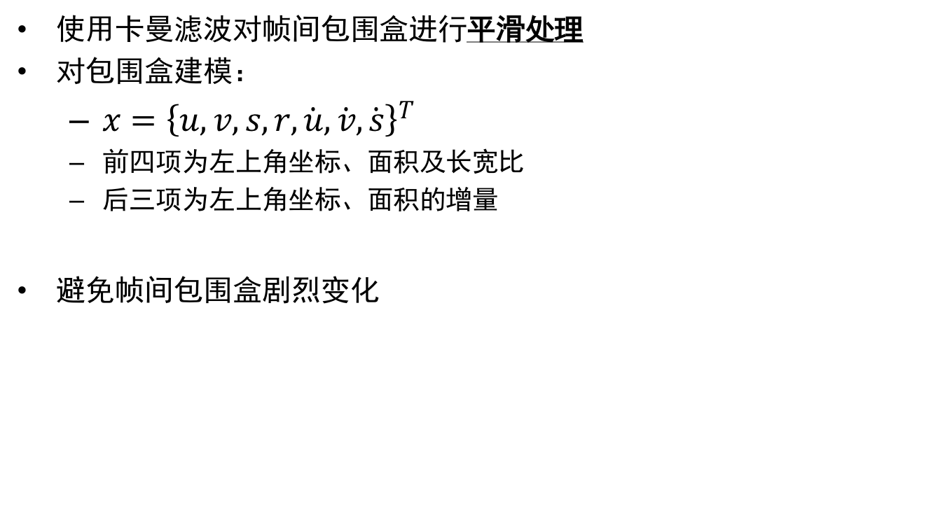
研究方案：帧间追踪-卡曼滤波
使用卡曼滤波对帧间包围盒进行平滑处理
对包围盒建模：
$x={\left\{u,v,s,r,\dot{u},\dot{v},\dot{s}\right\}}^{T}$
前四项为左上角坐标、面积及长宽比
后三项为左上角坐标、面积的增量
避免帧间包围盒剧烈变化

Slide 13
研究方案： MOT-帧内识别
现有可用算法
RPN（Region Proposal Network）
别名Faster R-CNN
HED（Holistically-nested Edge Detection）
物体分割
DenseBox
HED的改进版本

Slide 14
研究方案： 帧内识别-RPN
模型特点
全卷积神经网络的一种
基于Selective Search方法
可以端到端训练
不足之处
实测假正例严重
依赖锚点设置

Slide 15
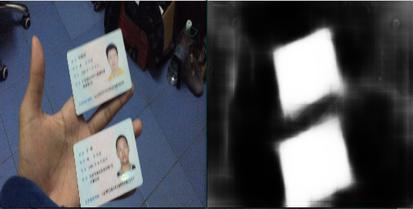
研究方案： 帧内识别-HED
模型特点
全卷积神经网络 + 深度监督网络
可以端到端训练
为学习框架，修改方便
不足之处
运行时间长
使用了VGG模型初始化
无法处理重叠情况
图 4‑6 卡片测试集输出结果示例

Slide 16
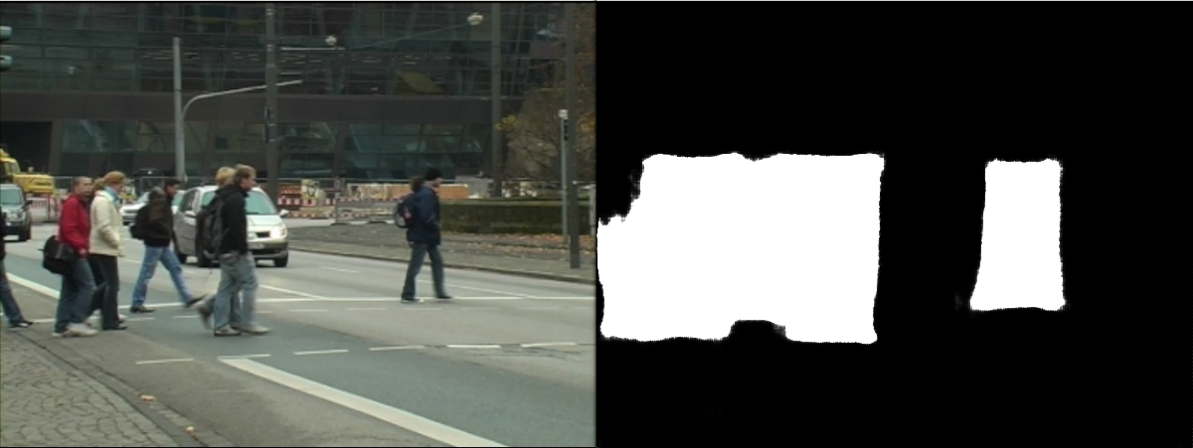
研究进展： 帧内识别-HED
如图，算法无法分离重叠的行人
图 4‑8 HED行人测试集输出结果示例

Slide 17
研究方案： 帧内识别-DenseBox
模型特点
改进HED，各层级新增4通道输出分支
每个像素输出单独包围盒
使用NMS算法后处理
不足之处
运行时间更长
笔者发现时间晚，来不及充分实验
图 4‑9 稠密盒模型结构[9]

Slide 18
研究进展： 帧内识别-DenseBox
如图，对重叠严重的行人能正常工作

Slide 19
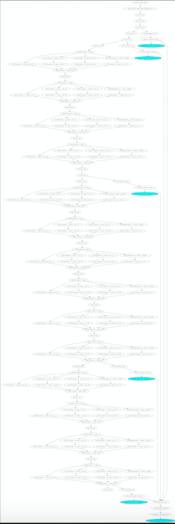
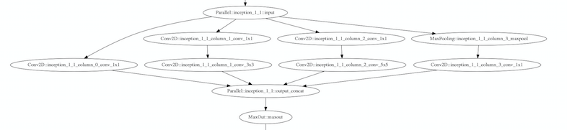
研究进展： 帧内识别-模型结构

Slide 20
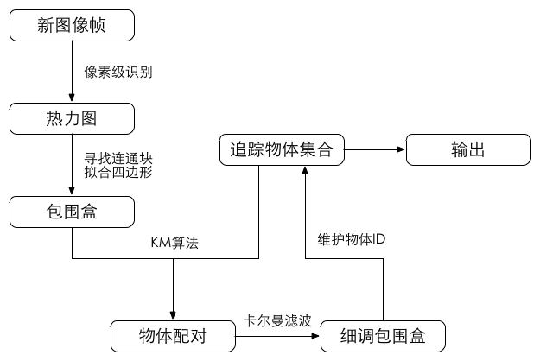
研究进展： MOT-离线算法

Slide 21
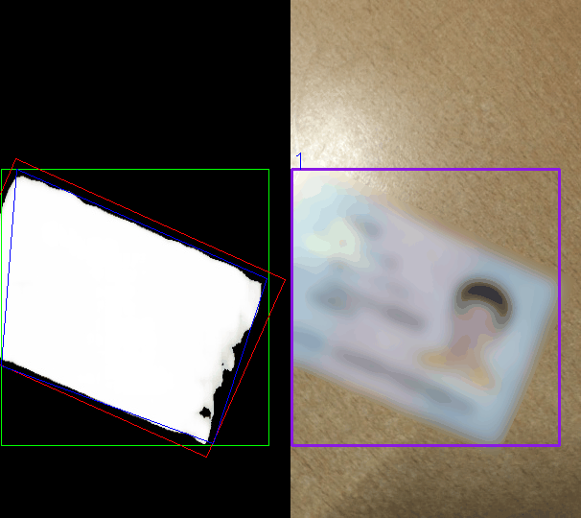
实验测试：MOT-离线算法
骤现物体无延迟

Slide 22
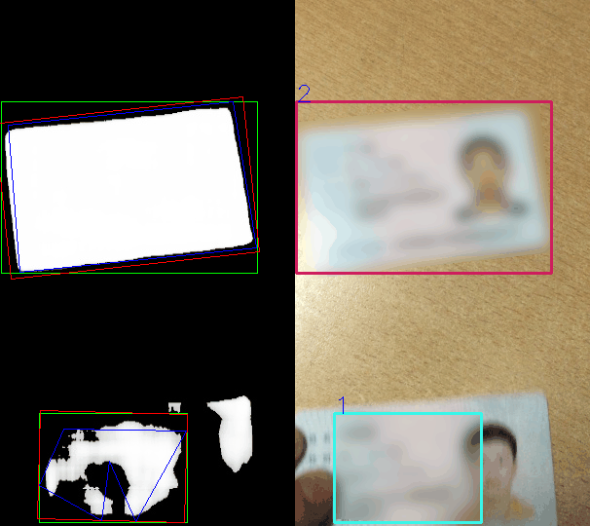
实验测试：MOT-离线算法
对内容变化鲁棒

Slide 23
研究方案：帧间追踪-深度回归网络
里程碑算法
帧间追踪的高效神经网络算法
单物体追踪任务上世界第一
模型结构简单，运行速度快
图 4‑12 深度回归网络模型结构图[12]

Slide 24
研究进展：帧间追踪-深度回归网络
普适帧间追踪
飞天椅子数据集
数据增广
具体任务针对训练
MOT15行人数据集
图 4‑13 飞天椅子数据集示例[13]
图 4‑15 改进训练数据

Slide 25
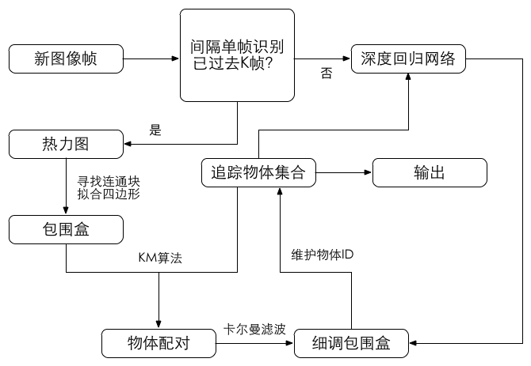
研究进展： MOT-在线实时算法
本研究首创

Slide 26
实验测试：MOT-运行时间
Pipeline | 640x480 | 1232x384 | 1920x1088
HED | 0.053899 | 0.078223 | 0.239522
稠密盒 | 0.493648 | 0.625253 | 4.112028
深度回归网络 | 0.025756 | 0.027359 | 0.105508
离线算法（稠密盒） | 0.527820 | 0.650211 | 4.139440
在线实时算法（稠密盒） | 0.124599 | 0.147591 | 0.911928

Slide 27
实验测试：MOT15-行人数据集
Sequence | Rcll Prcn FAR | GT MT PT ML | FP FN IDs FM | MOTA MOTP MOTAL
TUD-Campus | 71.6 84.0 0.69 | 8 3 5 0 | 49 102 11 14 | 54.9 67.1 57.6
ETH-Sunnyday | 86.8 88.0 0.62 | 30 19 8 3 | 219 246 52 61 | 72.2 71.9 74.9
ETH-Pedcross2 | 62.4 53.4 4.07 | 133 35 67 31 | 3404 2355 252 225 | 4.0 72.5 8.0
ADL-Rundle-8 | 45.2 24.2 14.64 | 28 1 25 2 | 9575 3720 376 656 | -101.5 65.3 -96.0
Venice-2 | 32.6 15.2 21.70 | 26 2 13 11 | 13018 4813 208 360 | -152.6 62.2 -149.7
KITTI-17 | 65.6 26.6 8.51 | 9 0 9 0 | 1234 235 44 36 | -121.5 66.4 -115.3
部分场景比基础算法有明显提高

Slide 28
改进方向
改进训练DenseBox
时间关系，训练过程比较粗糙
在更广泛的场景下有更好表现
如HED实验般改造结构，大幅提高运行速度

Slide 29
参考文献
[1] A. W. M. Smeulders, D. M. Chu, R. Cucchiara, S. Calderara, A. Dehghan, and M. Shah. Visual tracking: An experimental survey. TPMAI, 2014.
[2] Pizer S M, Amburn E P, Austin J D, et al. Adaptive histogram equalization and its variations[J]. Computer vision, graphics, and image processing, 1987, 39(3): 355-368.
[3] Lubomir Bourdev, Subhransu Maji, Thomas Brox, Jitendra Malik,Detecting People Using Mutually Consistent Poselet Activations, ECCV 2010
[4] Lin T Y, Maire M, Belongie S, et al. Microsoft coco: Common objects in context[M]//Computer Vision–ECCV 2014. Springer International Publishing, 2014: 740-755.
[5] Gupta A, Ying L. Algorithms for finding maximum matchings in bipartite graphs[M]. IBM Thomas J. Watson Research Division, 1999.
[6] Ren S, He K, Girshick R, et al. Faster R-CNN: Towards real-time object detection with region proposal networks[C]//Advances in Neural Information Processing Systems. 2015: 91-99.

Slide 30
参考文献
[7] Xie S, Tu Z. Holistically-nested edge detection[C]//Proceedings of the IEEE International Conference on Computer Vision. 2015: 1395-1403.
[8] Huang L, Yang Y, Deng Y, et al. DenseBox: Unifying Landmark Localization with End to End Object Detection[J]. arXiv preprint arXiv:1509.04874, 2015.
[9] Abadi M, Agarwal A, Barham P, et al. TensorFlow: Large-scale machine learning on heterogeneous systems, 2015[J]. Software available from tensorflow. org.
[10] Bewley A, Ge Z, Ott L, et al. Simple Online and Realtime Tracking[J]. arXiv preprint arXiv:1602.00763, 2016.
[11] Held D, Thrun S, Savarese S. Learning to Track at 100 FPS with Deep Regression Networks[J]. arXiv preprint arXiv:1604.01802, 2016.
[12] Fischer P, Dosovitskiy A, Ilg E, et al. Flownet: Learning optical flow with convolutional networks[J]. arXiv preprint arXiv:1504.06852, 2015.
[13] Hare, S., Saffari, A., Torr, P.H.: Struck: Structured output tracking with kernels. In: Computer Vision (ICCV), 2011 IEEE International Conference on, IEEE (2011) 263–270

Slide 31
参考文献
[14] Wang, N., Shi, J., Yeung, D.Y., Jia, J.: Understanding and diagnosing visual tracking systems. arXiv preprint arXiv:1504.06055 (2015)
[15] Kalal, Z., Mikolajczyk, K., Matas, J.: Tracking-learning-detection. Pattern Anal- ysis and Machine Intelligence, IEEE Transactions on 34(7) (2012) 1409–1422
[16] Nam, H., Han, B.: Learning multi-domain convolutional neural networks for visual tracking. arXiv preprint arXiv:1510.07945 (2015)

Slide 32
谢谢
Q & A

